Slide 1
English Teddy Bears
Скорова Надежда Константиновна

Slide 2
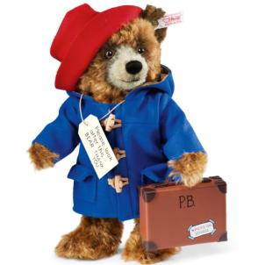
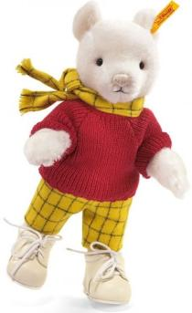
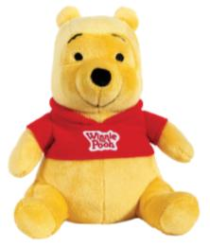
Meet English teddy bears
Paddington
Rupert
Winnie-the-Pooh
Notes:
Щёлкнуть по картинкам для вывода имён.

Slide 3
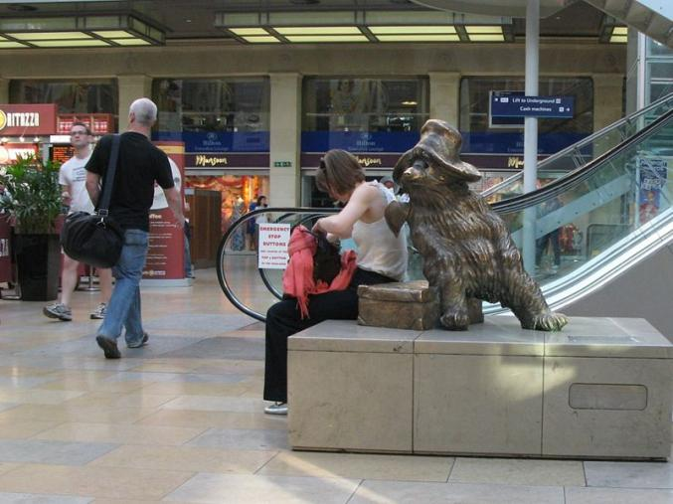
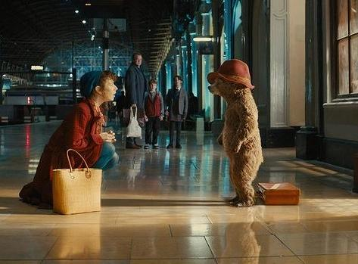
Meet Paddington
Notes:
Картинка 1: кадр из фильма «Паддингтон», картинка 2: скульптура медвежонка Паддингтона внутри Паддингтонского вокзала в Лондоне.

Slide 4
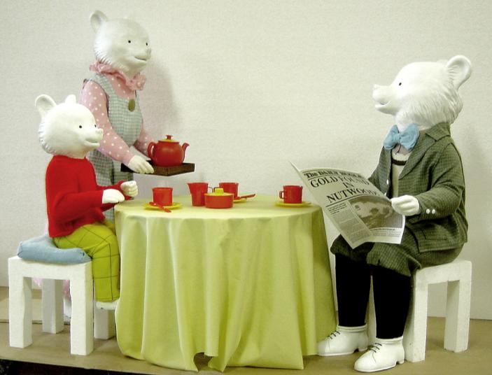
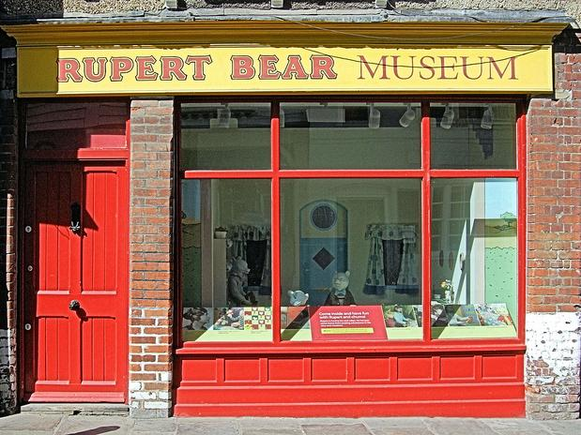
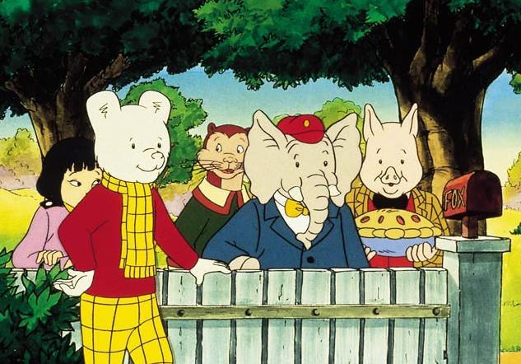
Meet Rupert
Notes:
Картинки 2, 3 : музей медвежонка Руперта в Кентерберри

Slide 5
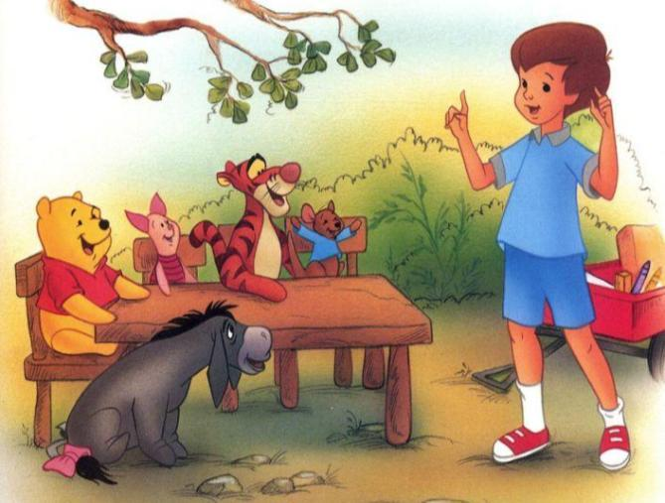
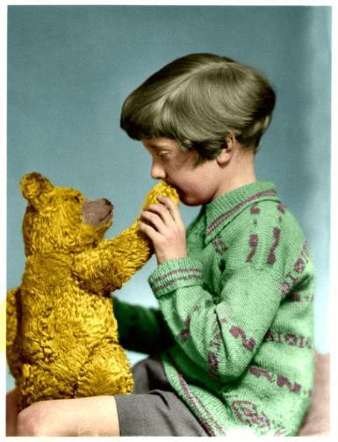
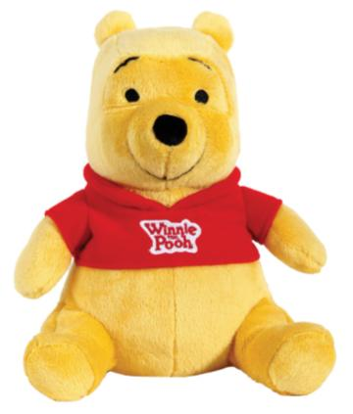
Meet Winnie-the-Pooh
Notes:
Картинка 2: Кристофер Робин Милн

Slide 6
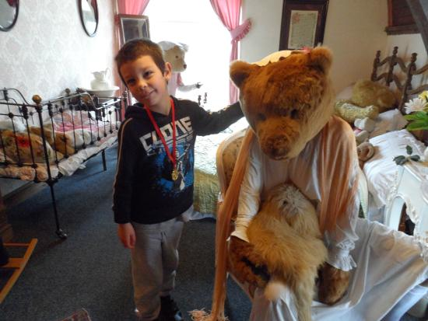
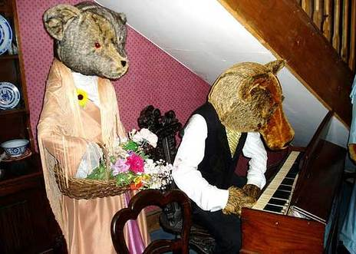
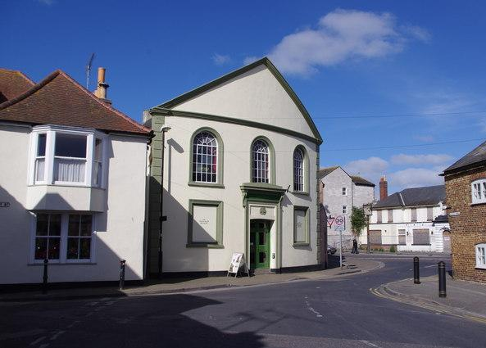
Come and see Bear museum!
Notes:
Музей плюшевых медведей в Дорчестере.

Slide 7
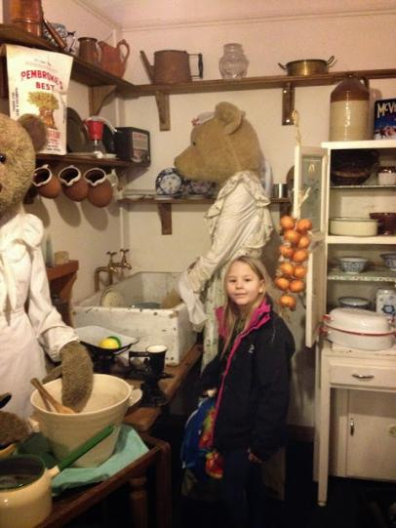
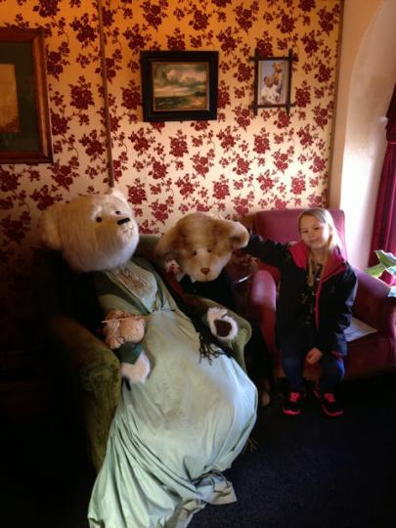
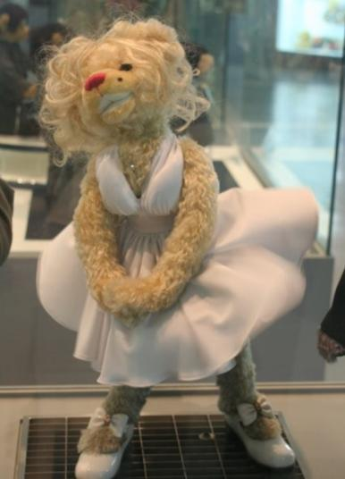
Come and see Bear museum!

Slide 8
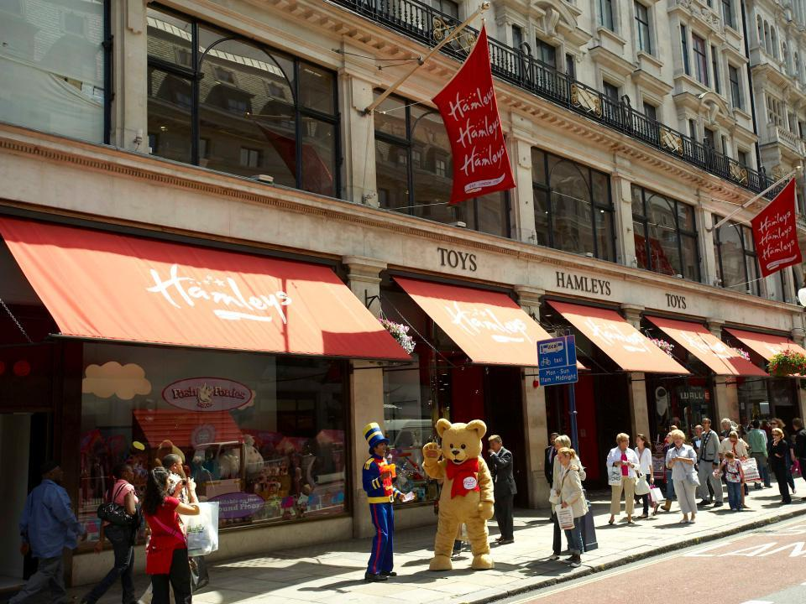
Notes:
Старейший британский магазин игрушек Хемлиз в Лондоне.

Slide 9
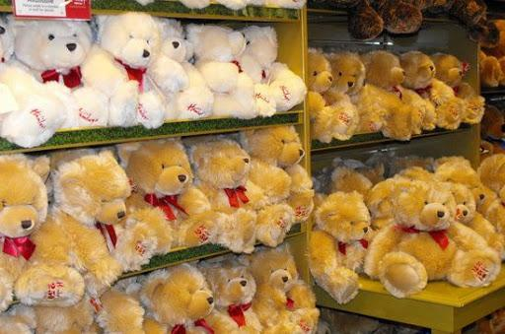
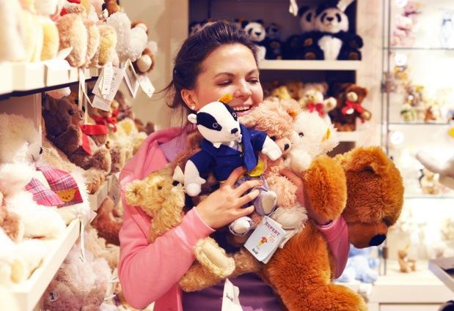
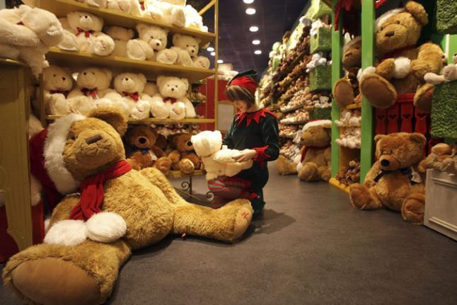
This is Hamleys toy shop in London

Slide 10
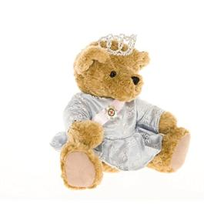
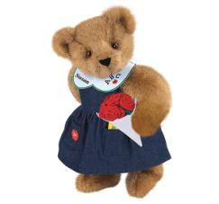
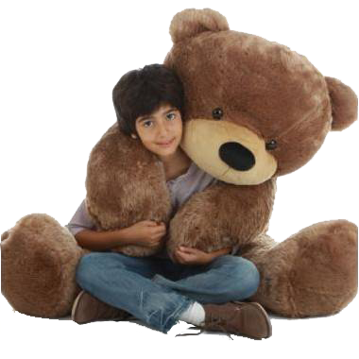
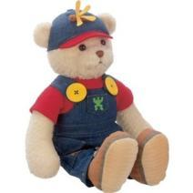
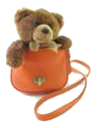
All kinds of teddy bears!
queen
girl
big
small
boy
It’s a .......... teddy bear.
Notes:
Щёлкать по картинкам для вывода слов, щёлкнуть по слову для вывода картинки

Slide 11
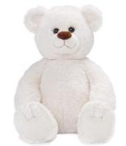
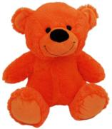
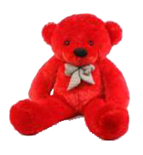
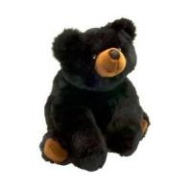
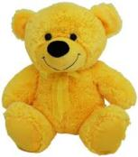
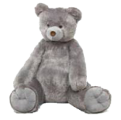
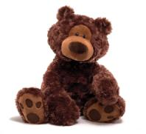
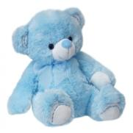
Let’s buy a teddy bear!
white
orange
pink
red
black
green
yellow
grey
brown
blue
I like the .......... teddy bear.
Notes:
Щёлкать по картинкам для вывода слов, щёлкнуть по слову для вывода картинки.

Slide 12
References

